Slide 1
Ecuación para las estrellas (Ley de Stefan-Boltzmann)
INTEGRANTES
-Guzmán Rosales
-Ramírez Velazco
-Torres González

Slide 2
CONTENIDO
1. OBJETIVOS | Se presenta el objetivo general y los específicos o secundarios.
2. MODELO | Se muestra el modelo matemático en el que nos basamos para realizar el ajuste de superficie.
3. DATOS | Se explican los datos consultados y el número de estrellas buscadas.
4. SIMULACIÓN | Se graficaron los datos de las estrellas (temp, lum y radio) para después ajustar una superficie y graficarla con los datos anteriores.
5. CONCLUSIONES | Se explican los factores de los errores y si se llegó a los objetivos.

Slide 3
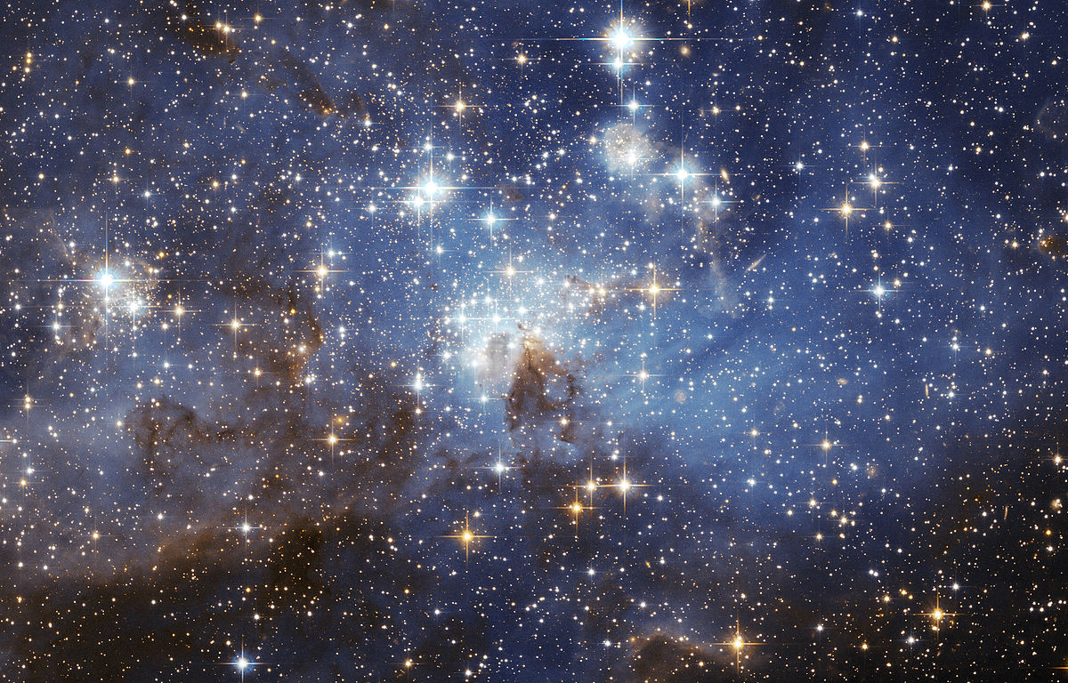
Objetivos
General
Buscar una fórmula que relacione la luminosidad, el radio y la temperatura a la que se encuentran diversas estrellas del espacio; y compararla con la ecuación de Stefan-Boltzmann.

Slide 4
Específicos
-Graficar las tres variables de los datos de las estrellas investigadas.
-Graficar la superficie con la función ajustada.
-Encontrar el error comparando la superficie ajustada con los valores reales y la ecuación de Stefan Boltzmann

Slide 5
2. MODELO QUE REPRESENTA EL PROBLEMA

Slide 6
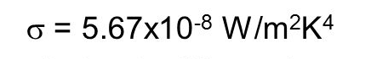
Ley de Stefan-Boltzmann
L=4πσR²T⁴
Donde:
L = luminosidad (W)
T = temperatura (K)
R = radio (metros).
Equivalencias:
1 Luminosidad solar = 4x10^26 W
1 Radio solar = 695,700 km
Notes:
http://www.sc.ehu.es/sbweb/fisica3/solido/maxwell/maxwell.html

Slide 7
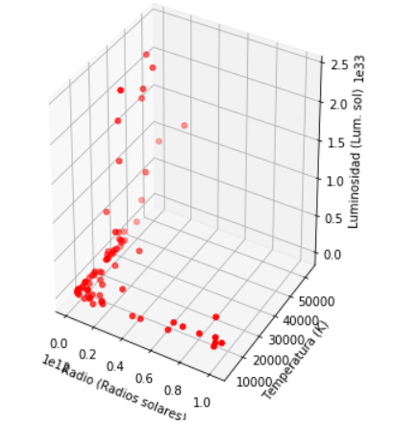
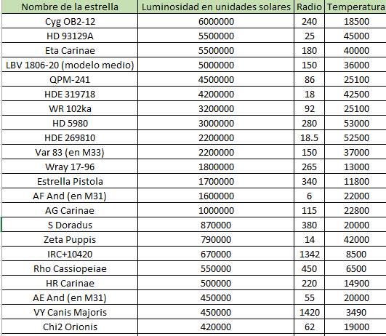
3. Datos estelares

Slide 8
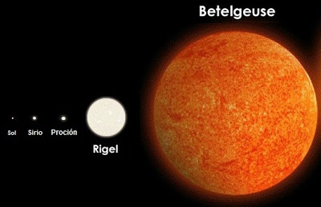
800 veces su tamaño
90,000-150,000 veces la luminosidad solar

Slide 9
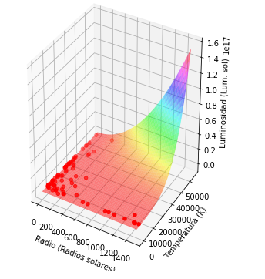
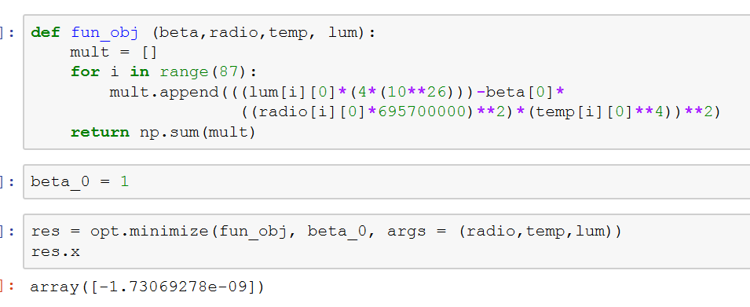
4. Simulación y Resultados

Slide 10
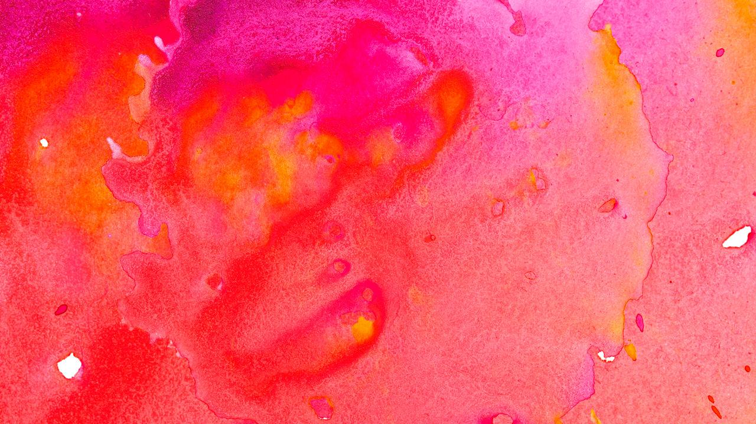
5. Conclusiones
Con la optimización de la función obtuvimos el valor de la constante beta, la cual tenía un error absoluto de 0.997571, comparada con el valor real.
Calculamos después la luminosidad de las estrellas y las comparamos con los valores reales que se encuentran en la tabla estrellas.csv, para después conseguir un error total con la media de todos los valores.

Slide 11
El error absoluto total fue de 1.9895982364922278, esto es debido a que no son suficientes los datos para realizar un ajuste más exacto; además de que algunas estrellas se descubrió recientemente que son sistemas de dos estrellas o más, por lo que la luminosidad no fue de la estrella por individual.

Slide 12
Además de que la ley de Stefan-Boltzmann tiene un error aproximado de 2% pues la temperatura real del sol calculada con técnicas modernas difiere de la calculada anteriormente. Tomando en cuenta estos factores, la aproximación fue exitosa, pues la mayoría de los datos se ajustaron a la superficie.

Slide 13
Bibliografía
-Desconocido. (2016). Anexo:Estrellas más luminosas. 11 de Junio del 2018, de Wikipedia Sitio web: https://es.wikipedia.org/wiki/Anexo:Estrellas_m%C3%A1s_luminosas
-Valeev, A. F.. (2014). Spectral analysis of LBV stars in M31: AF And and Var 15. 11 de junio del 2018, de International Astronomical Union Sitio web: https://www.cambridge.org/core/services/aop-cambridge-core/content/view/S1743921314006607
- Anónimo. (2007). Wray 17-96. 11 de junio del 2018, de Jumk.de Sitio web: https://jumk.de/astronomie/big-stars/wray-17-96.shtml

